Slide 1




APLIKASI PENYEWAAN
LAPANGAN FUTSAL
Nama : Ahmad Barroq Suryanegara
NIM : 2200018293
Kelas : G
Mata Kuliah : PBO
Link Project : https://github.com/suryanegara2200018293/Aplikasi-Penyewaan-Lapangan-Futsal

Slide 2

POINT - POINT ISI
Deskripsi
Fitur - Fitur
Alur Kerja
Diagram Class
Rancangan Antarmuka
Screenshot

Slide 3

Deskripsi Aplikasi
Aplikasi Penyewaan Lapangan Futsal ini dirancang untuk memudahkan proses pemesanan dan manajemen lapangan futsal di Universitas ABC. Aplikasi ini memberikan pengguna (mahasiswa) kemampuan untuk mendaftar sebagai pengguna, melihat jadwal lapangan, melakukan pemesanan, mengonfirmasi pembayaran, melihat histori pemesanan, serta membatalkan pemesanan. Selain itu, terdapat juga fitur manajemen admin yang memungkinkan admin mengelola jadwal lapangan dan memantau status pembayaran dan pemesanan.

Slide 4






Fitur-Fitur Aplikasi
Pendaftaran Akun
Manajemen Jadwal
Pemesanan
Pembayaran
Pembatalan

Slide 5

Alur Kerja
Pendaftaran Akun
Melihat Jadwal Lapangan
Pemesanan Lapangan
Konfirmasi Pembayaran
Keluar Aplikasi
Pembatalan Pesanan

Slide 6
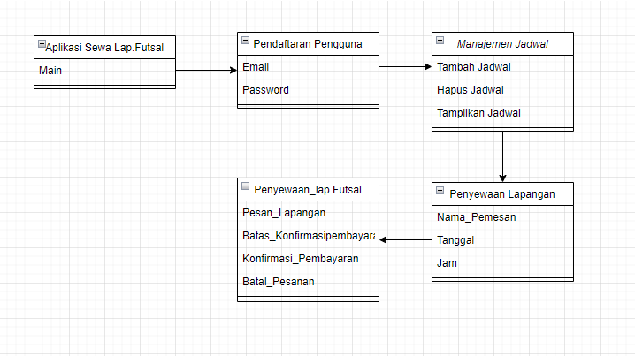
Diagram Class

Slide 7
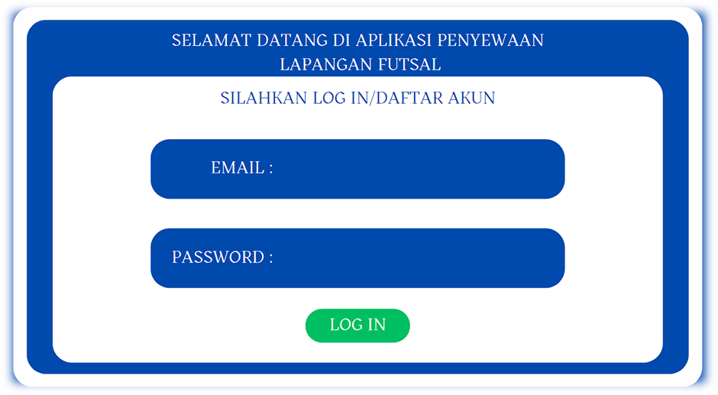
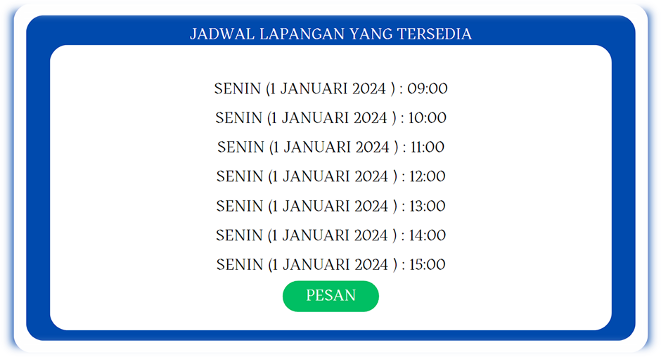
Rancangan Antarmuka

Slide 8
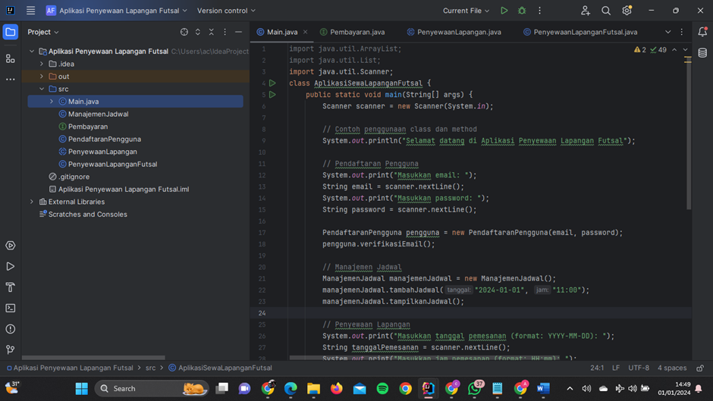
Screenshot Kodingan
-main

Slide 9
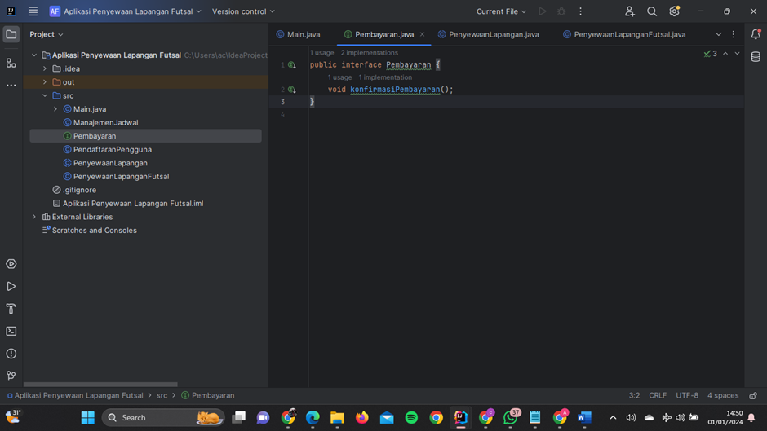
Screenshot Kodingan
-Interface

Slide 10
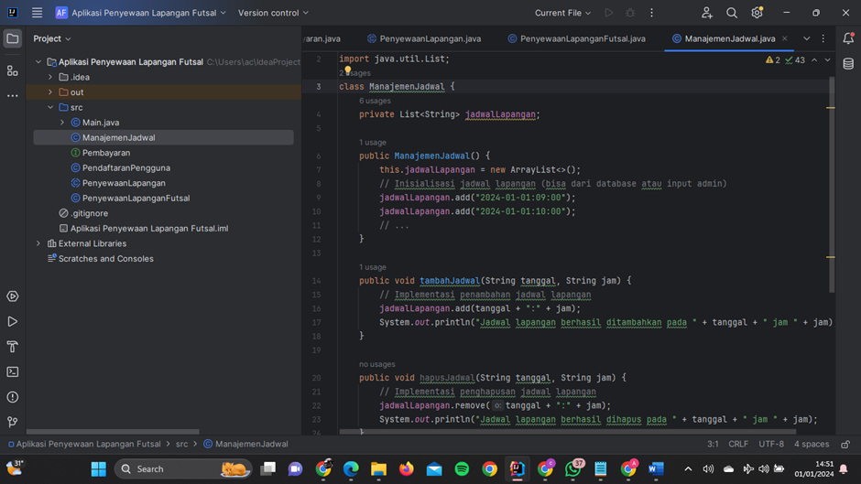
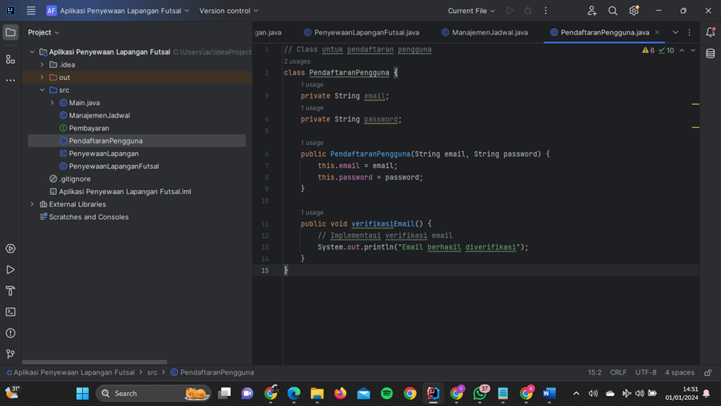
Screenshot Kodingan
-Class

Slide 11
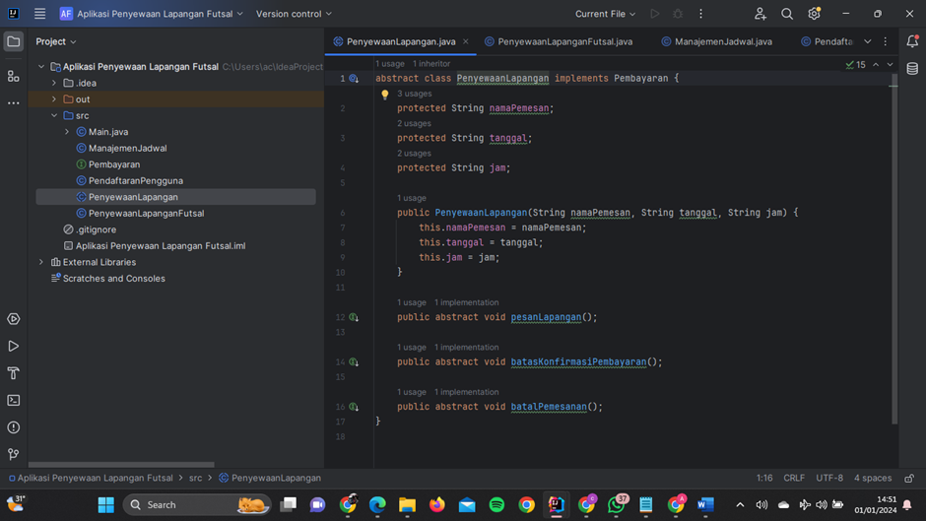
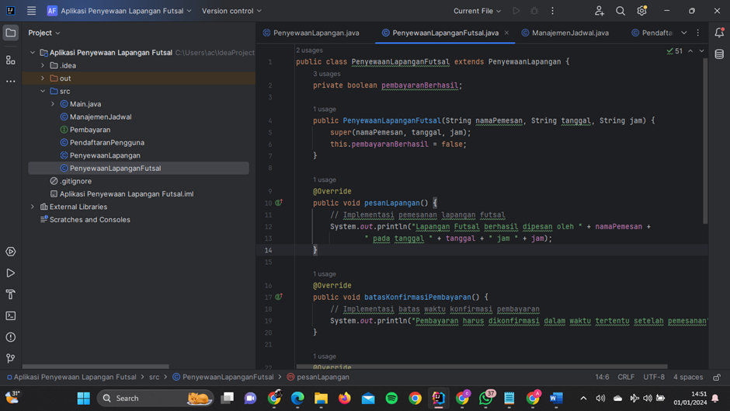
Screenshot Kodingan
-Class

Slide 12
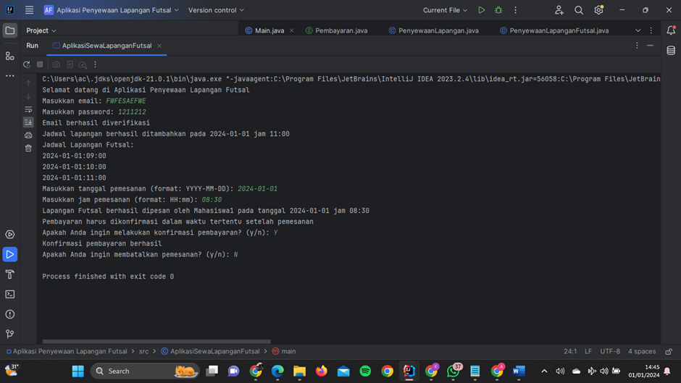
Screenshot Tampilan Luaran Program

Slide 13
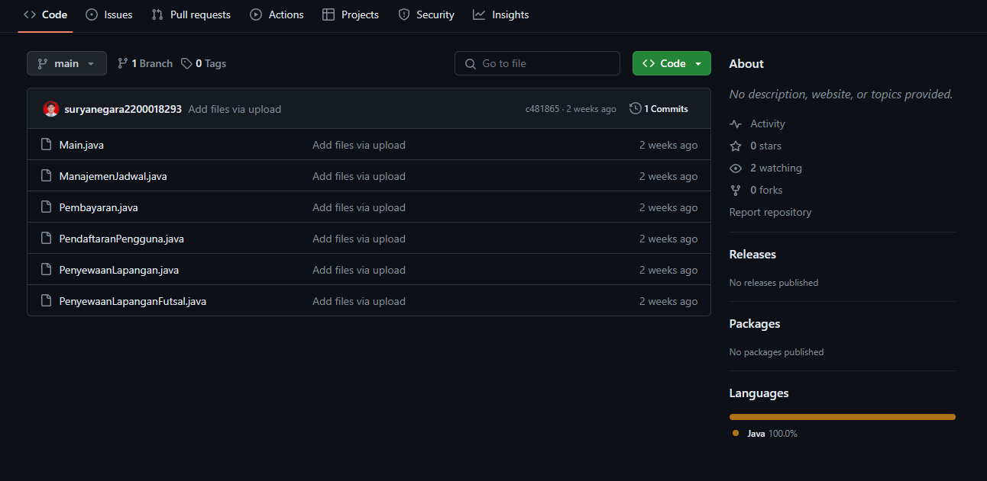
Screenshot Tampilan Unggahan Github

Slide 14



